Slide 1
Tweety
Alois Niedermaier, Moritz Lugbauer, Andrea Seitlinger, Christian Jäger

Slide 2
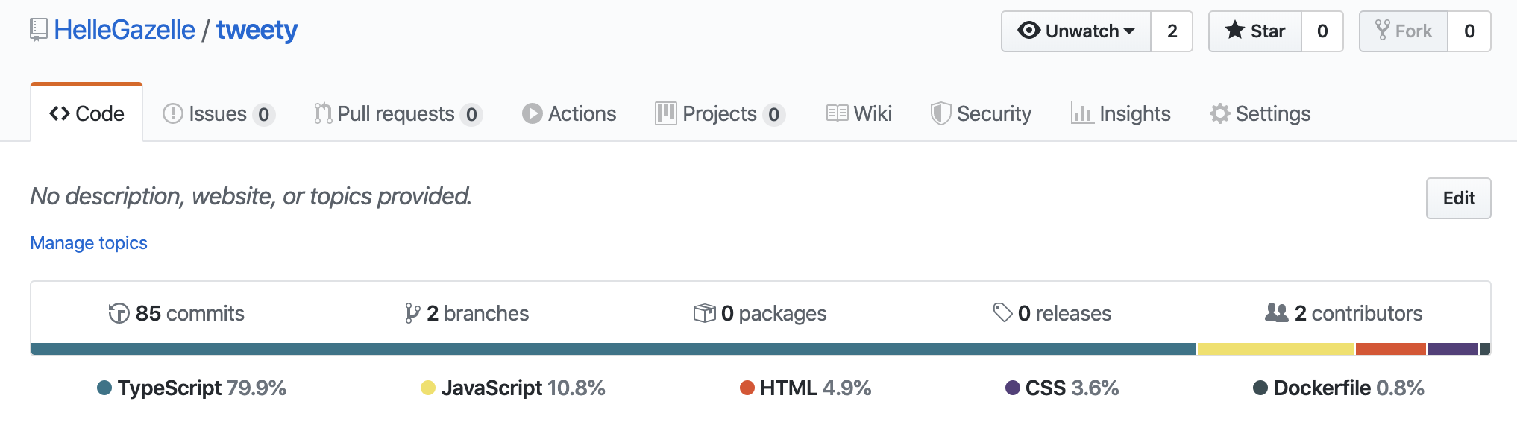
UI für die Twitter API
Account Suche
Analyse der letzten 200 Tweets eines Accounts
Clean-Up
Welche Wörter werden am häufigsten verwendet?

Slide 3

Architektur
Middleware
(ExpressJS)
MongoDB
Frontend (ReactTS + MaterialUI)
JWT
API Calls

Slide 4
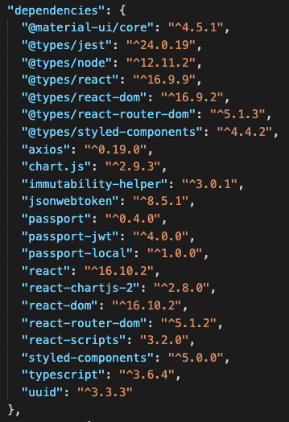
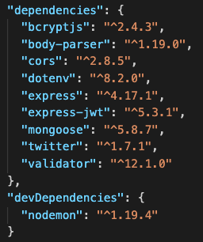
Dependencies
React App
Node Server

Slide 5
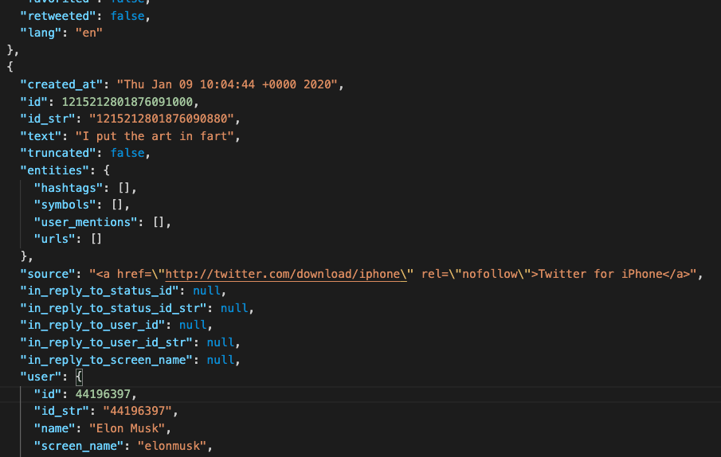
Tweet Clean-Up

Slide 6
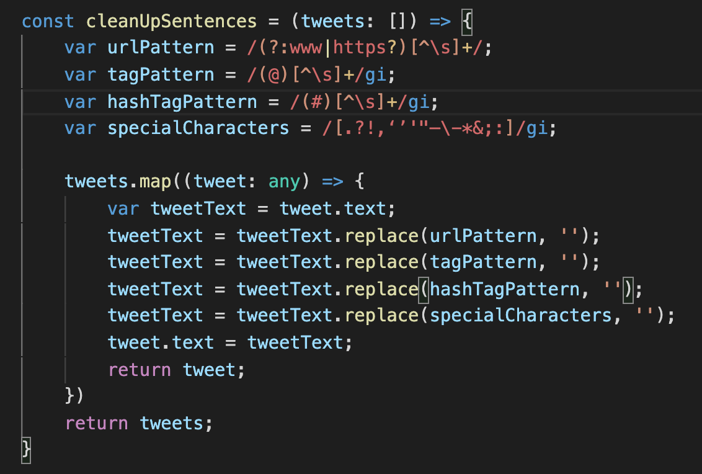

Slide 7
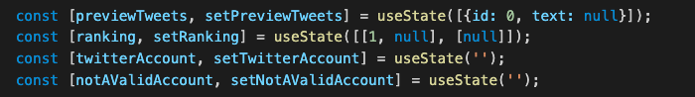
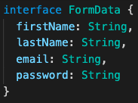
TypeScript: Freund und Feind

Slide 8
User Authentification
Signup oder Login
Verschlüsselung des Passworts via bcryptjs
Sicherung der User in Datenbank
Abfrage des Hashes bei Login und Auslieferung eines Token für weitere Requests

Slide 9
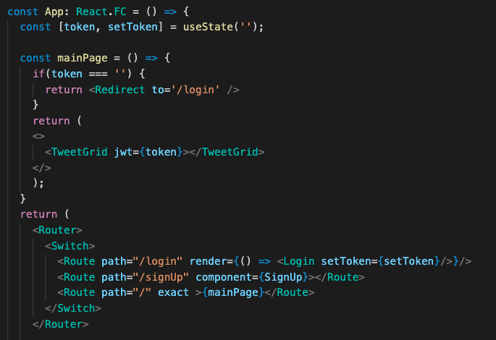
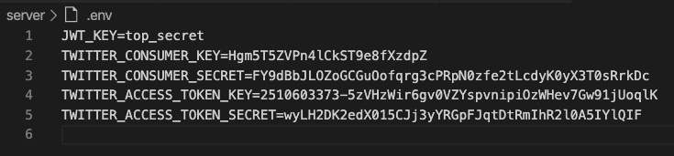
UI login
Twitter API

Slide 10
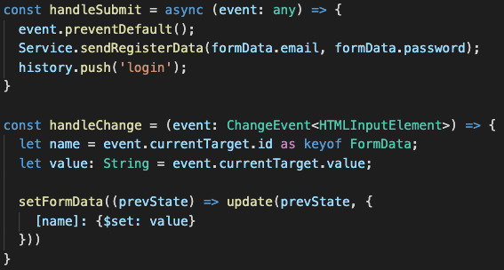
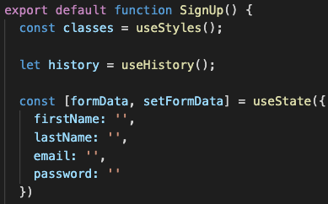
Registrierung

Slide 11
Charts

Slide 12
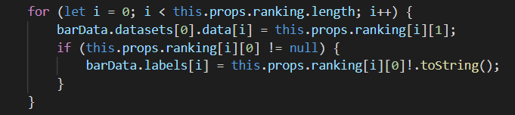
Bar Chart

Slide 13
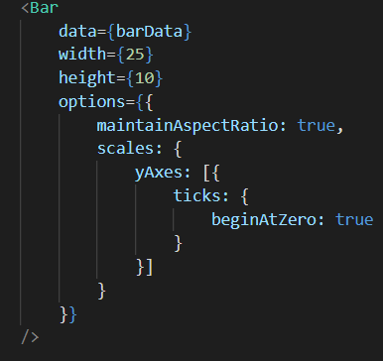
Alles auf Null

Slide 14
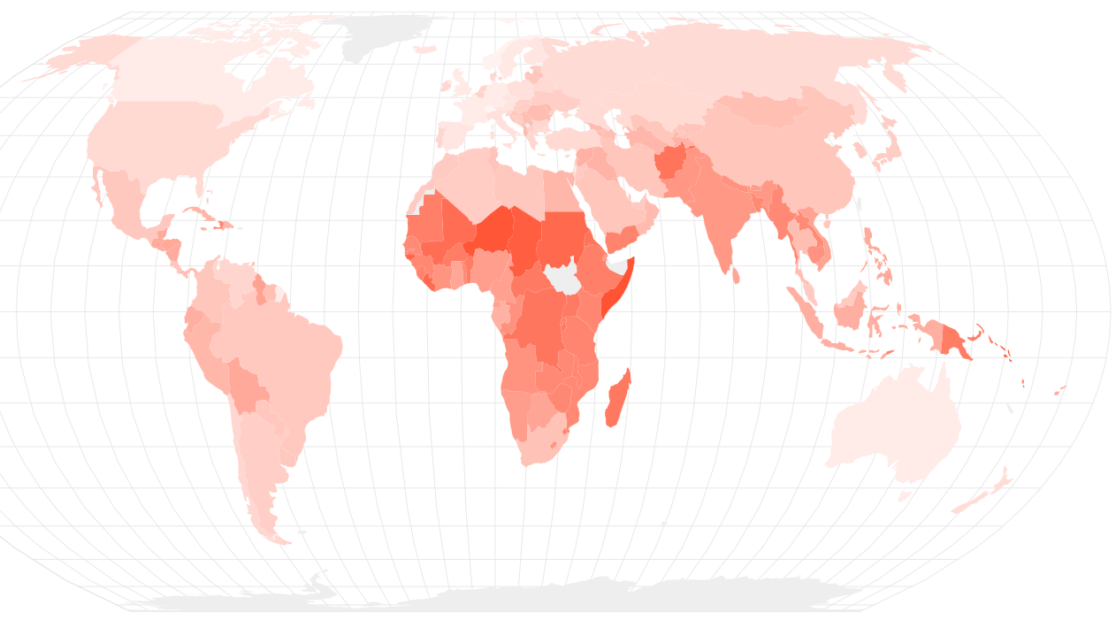
World Map?

Slide 15


Slide 16
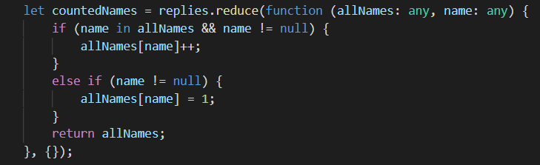
Donut Chart

Slide 17
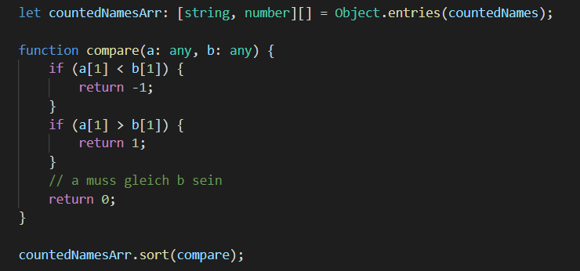
Konvertieren um zu sortieren

Slide 18
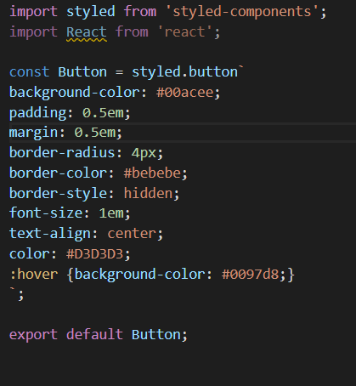
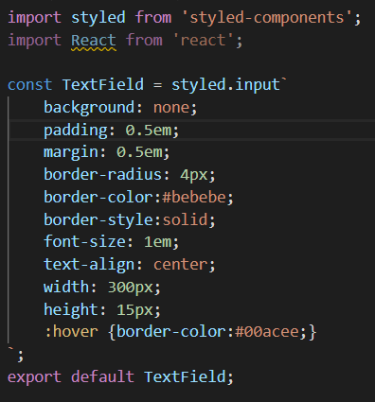
Styled Components

Slide 19
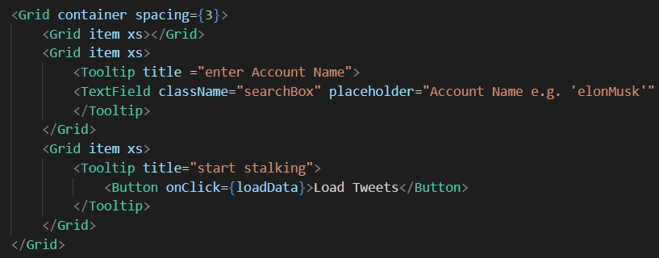
Grid

